Slide 2
Поколению, заставшему пионерское детство и комсомольскую юность, не надо объяснять, кто такие пионеры-герои. Их имена знали наизусть, так же как и текст пионерской присяги , и едва ли не любой пионер не сходя с места мог назвать как минимум пять имен отважных мальчишек и девчонок.

Slide 3
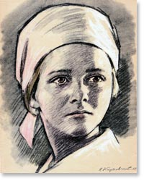
НАДЯ БОГДАНОВА
Её дважды казнили гитлеровцы, и боевые друзья долгие годы считали Надю погибшей. Ей даже памятник поставили. В это трудно поверить, но, когда она стала разведчицей в партизанском отряде "дяди Вани" Дьячкова, ей не было ещё и десяти лет. Маленькая, худенькая, она, прикидываясь нищенкой, бродила среди фашистов, всё подмечая, всё запоминая, и приносила в отряд ценнейшие сведения. А потом вместе с бойцами-партизанами взрывала фашистский штаб, пускала под откос эшелон с военным снаряжением, минировала объекты.

Slide 4
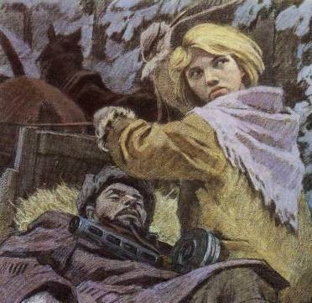
Первый раз её схватили, когда вместе с Ваней Звонцовым вывесила она 7 ноября 1941 года красный флаг в оккупированном врагом Витебске. Били шомполами, пытали, а когда привели ко рву - расстреливать, сил у неё уже не оставалось - упала в ров, на мгновение, опередив пулю. Ваня погиб, а Надю партизаны нашли во рву живой... Второй раз её схватили в конце 43-го. И снова пытки: её обливали на морозе ледяной водой, выжигали на спине пятиконечную звезду. Считая разведчицу мёртвой, гитлеровцы, когда партизаны атаковали Карасево, бросили её. Выходили её, парализованную и почти слепую, местные жители. После войны в Одессе академик В.П.Филатов вернул Наде зрение.

Slide 5
Спустя 15 лет услышала она по радио, как начальник разведки 6-го отряда Слесаренко - её командир - говорил, что никогда не забудут бойцы своих погибших товарищей, и назвал среди них Надю Богданову, которая ему, раненому, спасла жизнь... Только тогда и объявилась она, только тогда и узнали люди, работавшие с нею вместе, о том, какой удивительной судьбы человек она, Надя Богданова, награждённая орденами Красного Знамени, Отечественной войны 1 степени, медалями.

Slide 6
С каждым годом День Победы становится все более грустным праздником. Уходят ветераны Великой Отечественной. И, приходится с печалью признавать, что с ними уходит и память о той войне. Нынешнее юное поколение знает о подвигах своих дедов-прадедов примерно столько, сколько о войне 1812 года. Вот и получается, что пионеры-герои остались частью советского прошлого, начинавшегося с книг и телефильмов о юных партизанах. Для большей части нынешних подростков пионерия - это миф, ретро-экзотика без определенного внутреннего содержания, но с хорошо узнаваемой формой, нечто вроде "старых песен о главном".

Slide 7
Эти ребята, для которых слова "патриотизм", "подвиг", "доблесть", "самопожертвование", "честь", "родина" являлись абсолютными понятиями, заслужили право на все. Кроме забвения.

Slide 8
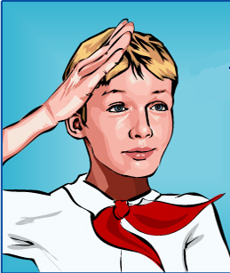
Я (Имя, Фамилия) вступая в ряды Всесоюзной Пионерской Организации имени Владимира Ильича Ленина, перед лицом своих товарищей торжественно обещаю: горячо любить свою Родину. Жить, учиться и бороться, как завещал великий Ленин, как учит Коммунистическая партия. Свято соблюдать Законы Пионерии Советского Союза."

